Slide 1
Progressive Web Apps
Hoe gaan we IOS /Android gek maken

Slide 2
Wat is Progressive Web Apps(PWA)?
Progressive Web Apps combineert het beste van het web en het beste van apps.
Progressive Web Apps zijn vanaf het eerste bezoek aan de app. De app ontwikkeld zich ten opzichte van de gebruiker. Na gebruik van de app, zal de app meer en meer leren over de gebruiker. De app zal sneller begrijpen wat de gebruiker wil zien.

Slide 3
Wat is Progressive Web Apps(PWA)?
PWA is een ervaring voor de gebruiker die aansluit / voelt alsof de gebruiker op het web is.
Belangrijk:
Betrouwbaar - De gebruiker krijgt meteen te zien wat hij wil, ook al zijn de netwerk condities slecht/onbetrouwbaar.
Snel - Reageert snel op de gebruiker, snelle animaties en zonder te scrollen.
Aansprekend - Lijkt op een geïnstalleerde app op je device, met een geweldige gebruikers ervaring.

Slide 4
Module planning
P01L01 - Introductie, Application Manifest, Promise & Fetch API, Service Workers
P01L02 - Chaching stragegie, Dynamic Data, Responsive Design
P01L03 - Background Sync, Webpush Notification
P01L04 - Web API & Geolocation, Automated SW management
P01L05 - SPA => PWA
Tijdens alle 8 weken zullen we bezig zijn met ReactJS

Slide 5
Wat is PWA?
Application manifest De web app manifest geeft informatie over een applicatie(naam, beschrijving, iconen)in een JSON formaat. Het manifest geeft informatie aan de applicaties die ‘geinstalleerd’ zijn. De heeft als voordeel dat de gebruikers snel toegang hebben.
voorbeeld

Slide 6
Wat is PWA?
Promises
Fetch API

Slide 7
Wat is PWA?
Service Workers
Service Workers(Cache)

Slide 8
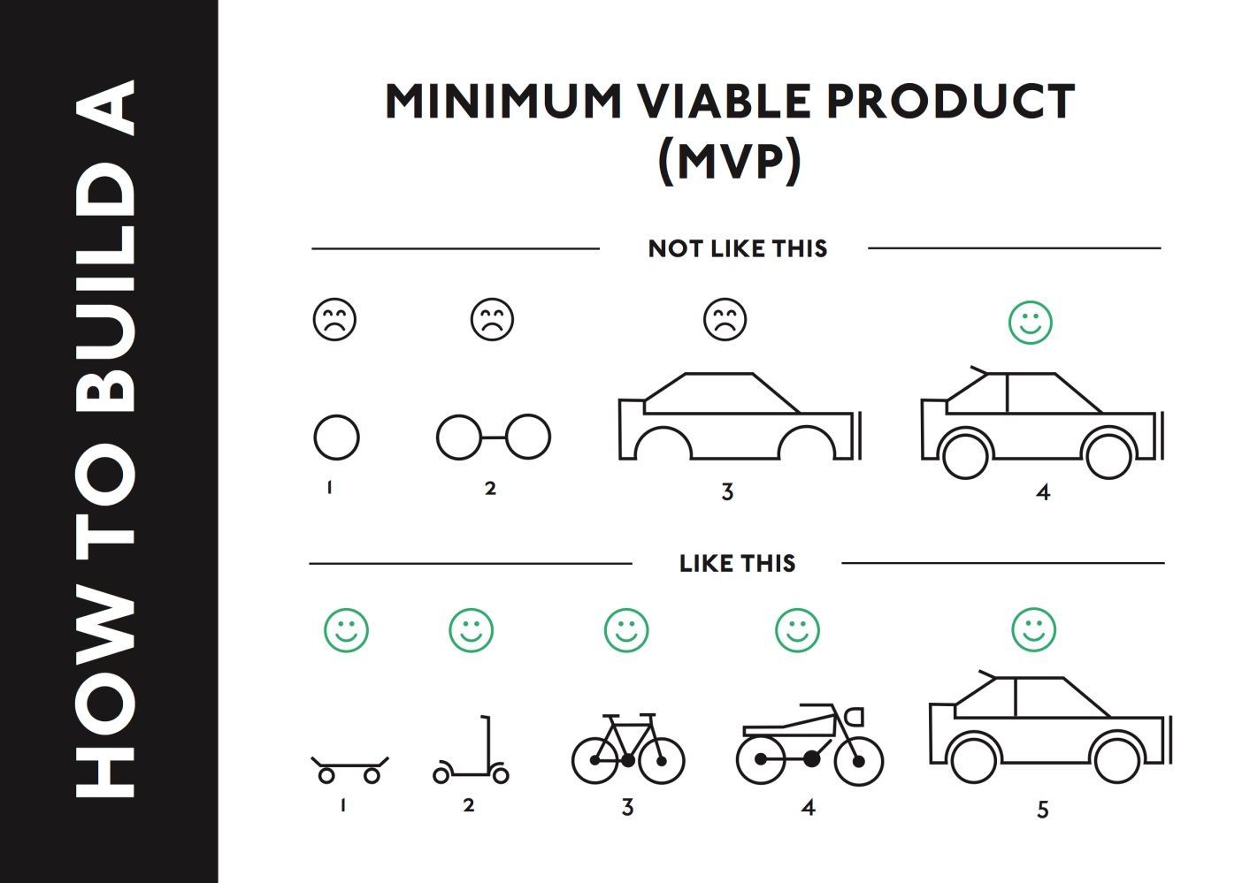
Minimum Viable Product

Slide 9
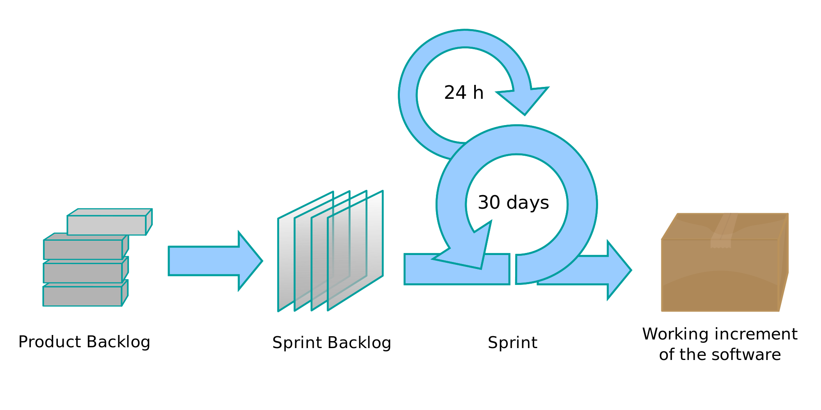
Scrum-proces
2-4 weken

Slide 10
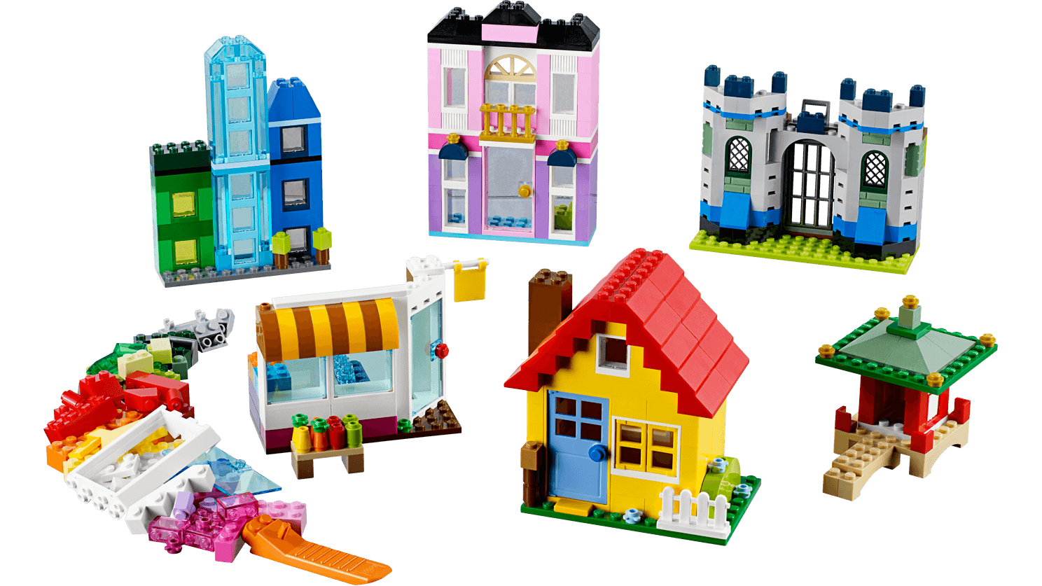
Tijd om te bouwen!

Slide 11
Wat gaan jullie maken?
Nieuw gebouw voor School
Verschillende ruimtes (collegezalen, koffieruimte, etc.)
8 minuten per sprint
Product Owner: Jan
Agile Coach: Stephan

Slide 12


Sprint
8 MINUTEN

